Slide 1




Nova estrutura de AD e FS
DEZEMBRO/15

Slide 2





Nova estrutura de AD e File Server
Cenário
Anterior
Principais
Dificuldades
Solução
Definida
Benefícios
AD GOL
File Server GOL
Gestão de Acessos GOL
Operação dos ambientes AD e FS GOL (Incidentes, Problemas, Mudanças)
Logon lento
Pouca agilidade na Gestão de Acessos
Prazos estendidos e retrabalho
Infraestrutura não adequada às necessidades da Smiles
Falta de padronização na estrutura do File Server
Inexistência de controle de quotas por área e usuário
Implementação de um AD específico para Smiles
Implementação de um File Server específico para Smiles
Estabelecimento de relação de “confiança” entre os ADs GOL e Smiles
Logon mais rápido
Maior agilidade na Gestão de Acessos
Integração com AD GOL (permite permissionamento ida-e-volta entre Smiles e GOL)
Ambiente escalável e redundante (infraestrutura nova: local e AWS)
Maior eficiência na Gestão (gestão interna permite maior rastreabilidade e visibilidade)
Padronização de Diretórios e Pastas na rede com uso de quotas por área e usuário
Independência da estrutura de TI da GOL

Slide 3

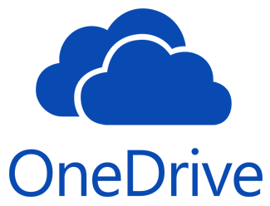
Nova estrutura de AD e File Server
Jul/15
Nov/15
Dez/15
Jan/16
Fev/16
Ago/15
Set/15
Out/15
Desenho da Solução e Validação com a GOL
Preparação da infraestrutura local e AWS
(AD e FS)
Onde
estamos
POC da Solução
(AD e FS)
Virada equipe por equipe
Padrão de Diretórios
Atenção!
Office 365
com OneDrive?
Piloto em TI
(AD)
Rollout para toda a empresa
(AD e FS)

Slide 4
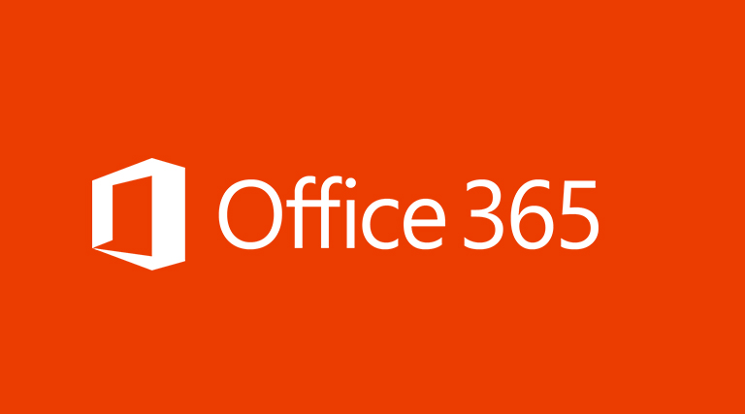
Office 365
Benefícios:
Investimento:
Prazo de Implantação:
Voltar

